Slide 1
Сложение однозначных чисел с переходом через десяток вида +5

Slide 2
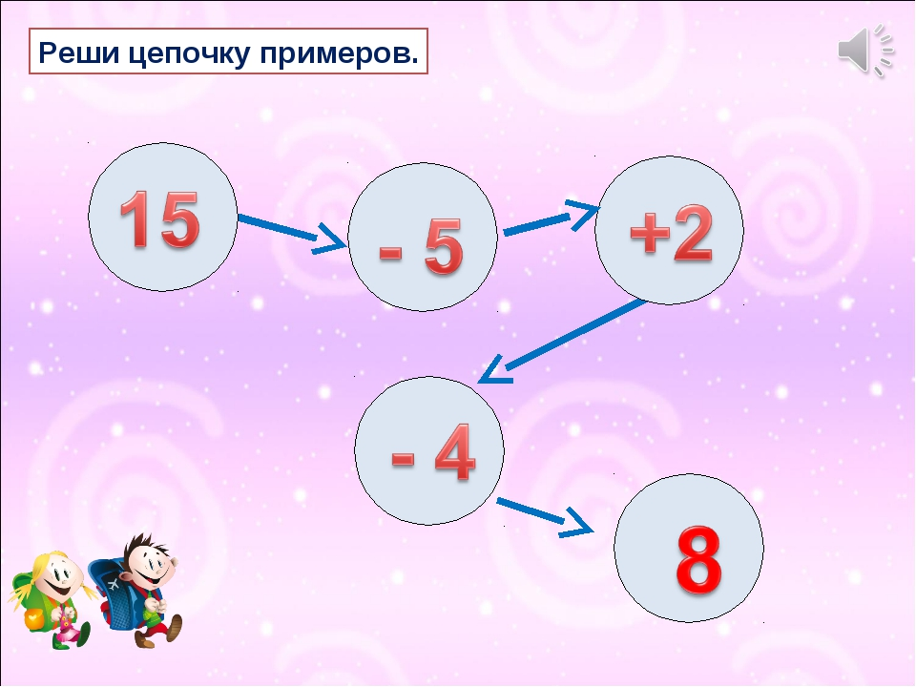

Slide 3
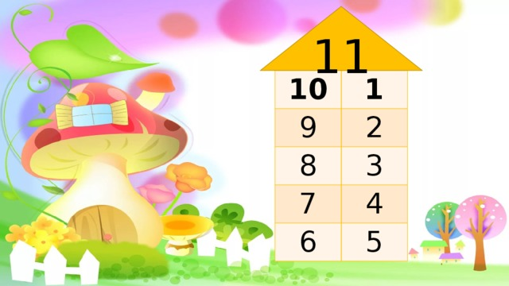

Slide 4
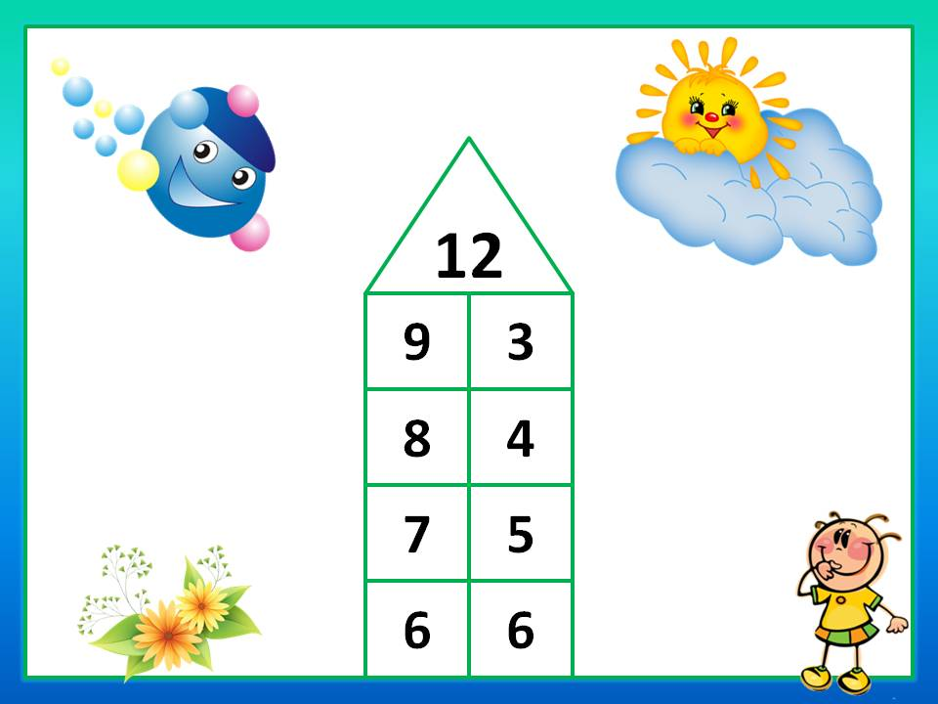

Slide 5
Запомни!
9+2=11
9+3=12
8+3=11

Slide 6
Запомни!
7+4=11
8+4=12
9+4=13

Slide 7
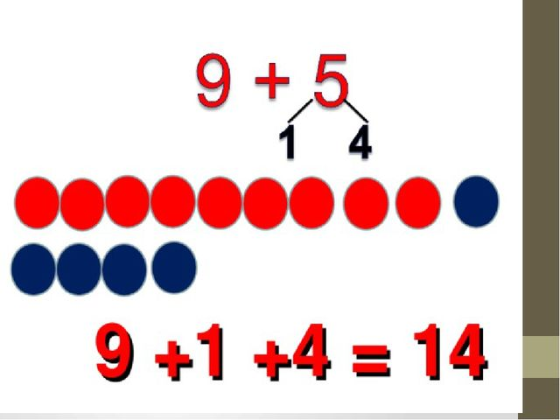

Slide 8
8+5=13
8+2+3=13

Slide 9
7+5=12
7+3+2=12

Slide 10
6+5=11
6+4+1=11

Slide 11
8+2+6= 7+3+3=
8+2+5= 7+3+4=
8+2+4= 7+3+5=

Slide 12
ЗАДАЧА
У Олиной кошки родились 3 рыжих котёнка и 2 пёстрых. Оля подарила 1 котёнка подруге. Сколько котят осталось?

Slide 13
1) 3+2=5(К.)
2) 5-1=4(К.)
Ответ: 4 котёнка осталось.

Slide 14
Молодцы!

